Slide 1
Voksenansvar for anbragte børn og unge
Opfølgning på konflikter - samtale med barnet eller den unge
Målgruppe:
Alle plejefamilier

Slide 2
Formål
At plejefamilier får kendskab til og tid til at reflektere over, hvad magt og omsorg er
At plejefamilier får inspiration til metoder og tilgange til samtalen med barnet eller den unge
At plejefamilierne får inspiration til metoder og tilgange til at lave opfølgning med børn og unge uden talesprog
Opfølgning på konflikter - samtale med barnet eller den unge

Slide 3
Indhold
Modulets indhold:
Børn og unges kognitive og sproglige udvikling
At tale med barnet eller den unge om konflikter
Understøttende metoder til at tale med børn og unge
Andre relevante moduler til plejefamilier:
Kultur og dialog som redskab til konfliktnedtrapning
Konflikthåndtering og forebyggelse
Indberetninger (§ 8 om afværgehjælp) (kun relevant for kommunale plejefamilier)
Herudover er der flere moduler omkring lovgivningen.

Slide 4
Børn og unges kognitive og sproglige udvikling

Slide 5
Barnets kognitive og sproglige udvikling:
0 – 4 år til ca. 6 år
Barnet har især sprog for, hvad de gør, men begynder også at udtrykke følelser i sproget: “Det er snyd”, “Det gør ondt, hvis man gør sådan”, “Det er ikke pænt – det er pænt”, “Det er rigtigt – det er forkert”
Sprog og tanker er konkrete og kontekstafhængige. Barnet kan ikke overskue konsekvenserne af sine udtalelser
Barnet har svag tidsfornemmelse, og det har svært ved at fortælle sammenhængende om en begivenhed
Barnet har svært ved at skelne mellem fantasi og virkelighed. Barnet gør sig tanker og fantasier for at forklare det, de ikke forstår
Øvreeide, 2009 og Bo, 2002

Slide 6
Eksempler på spørgsmål til børn i alderen
0 – 4 år til ca. 6 år
Brug barnets egne ord:
Når man opfanger, synliggør og senere bruger barnets egne ord, vil barnet få en oplevelse af at blive bekræftet og forstået og dermed have relativt let ved at associere til egne ord og beskrivelser.
Warming, 2011
Spørgsmål, der folder ud, er for eksempel:
Er det godt eller skidt?
Er du glad for det eller ked af det?
Hvad syntes du om det?
Lad kroppen fortælle:
Se hvad der sker, og sig hvad du ser:
”Du sætter dig på dine hænder?”
”Hvordan føles det i maven?”
Tænk højt:
”Jeg tænker, at hvis det var mig, så ville jeg være vred” eller
”Jeg har oplevet, at andre børn, der har prøvet det samme, nogle gange siger …”,

Slide 7
Barnets kognitive og sproglige udvikling:
Ca. 4-6 år til 12 år
Barnet kan koncentrere sig længere tid ad gangen og kan tage flere forhold i betragtning på en gang
Evnen til at iagttage og huske øges hele tiden, og det forstår stadigt mere
Barnet opnår en begyndende realisme og orden. Det kan på logisk sammenhængende måde skelne mellem oplevet virkelighed og fortællinger
Evnen til at tænke abstrakt, sammenligne og generalisere udvikles betydeligt, og barnet kan forestille sig andet end det helt konkrete og håndgribelige
Barnet kan se eget og andres perspektiv på en gang og kan give udtryk for medfølelse, medlidenhed og kan tage afstand fra forkerte handlinger
Barnet forstår, at intentionalitet og moralsk vurdering er forbundet og opbygger en forståelse af begreberne moral, skyld, skam og retfærdighed.
Øvreeide, 2009
7

Slide 8
Eksempler på spørgsmål til børn i alderen
Ca. 4-6 år til 12 år
Brug barnets egne ord
Når man opfanger, synliggør og senere bruger barnets egne ord, vil barnet få en oplevelse af at blive bekræftet og forstået og dermed have relativt let ved at associere til egne ord og beskrivelser.
Warmning, 2011
Tænk højt
”Jeg tænker, at hvis det var mig, så ville jeg være vred”
”Jeg har oplevet, at andre børn, der har prøvet det samme, nogle gange siger …”,
Spørgsmål, der folder ud, er for eksempel:
Hvordan oplevede du det?
Hvordan føles det for dig?
Fortæl hvordan du forestiller dig, det skal være i stedet for?
Hvad kan vi sammen gøre for at undgå, at en lignende situation opstår?
Kan det tegnes?
Overvej om barnet bedre kan udtrykke sig ved først at tegne oplevelsen

Slide 9
Barnets kognitive og sproglige udvikling:
Ca. 10-12år og frem til voksenalder
Den unge har øget abstraktionsniveau og kan tænke i hypoteser og alternativer
Den unge kan bevæge sig sikkert i fortid, nutid og fremtid – fortælle om minder og ønsker for fremtiden
Den unge tænker ofte i idealer løsrevet fra realiteten
Den unge har udviklet selvstændige værdier og normer
Øvreeide, 2009

Slide 10
Eksempler på spørgsmål til børn og unge i alderen ca. 10-12år og frem til voksenalder
Eksempler på lineære spørgsmål:
Hvordan oplevede du det, der skete?
Hvordan føltes situationen for dig?
Ved du, hvorfor der skete, det der skete?
Hvad kan vi gøre for at undgå, at en lignende situation opstår?
Hvordan kan jeg hjælpe dig?
Eksempler på refleksive spørgsmål:
Hvilken forskel ville det gøre for dig, hvis …?
Hvem kunne støtte og hjælpe dig?
Eksempler på strategiske spørgsmål:
Hvordan kan vi/du gøre noget ved problemet?
Eksempler på cirkulære spørgsmål:
Hvordan oplever du, at de andre reagerer, når det her sker?
I hvilke andre situationer får du lyst til at handle, som du gjorde?

Slide 11
Særligt for børn og unge med kognitive funktionsnedsættelser
Forståelse:
Konkret tænkning – det der kan røres, ses eller føles
Svært ved at ræsonnere, svare på abstrakte spørgsmål eller forstå begreber som tid og afstand
Evnen til at fastholde opmærksomheden er nedsat
Evnen til at forstå kompleks eller sammensat information er nedsat
Kan have svært ved at forstå begrebet motivation – hvad der får dem selv eller andre til at handle, som de gør
Kommunikation:
Begrænset ordforråd
Begrænset eller intet verbalt sprog
Nedsat eller ingen evne til at læse og skrive
Kommunikation forgår måske helt eller delvis via billeder eller tegn

Slide 12
”Det ved jeg ikke…”
Svaret er blevet en vane
Er måske ikke vant til at blive spurgt og har derfor
ingen erfaring med, hvordan man fortæller om sig
selv og mangler ord
Har oplevet noget, som der endnu ikke er ord til at
kunne forklare
Har måske ikke forstået spørgsmålet, eller der blev
brugt ord, som er ukendte for barnet eller den unge

Slide 13
”Det ved jeg ikke…” - fortsat
Der kan mangle tillid til, at den voksne vil lytte og forholde sig til barnets eller den unges fortælling. Er usikker på, om den voksne vil tro på svaret
Kan være usikker på, hvad svaret skal bruges til – har det konsekvenser?
Vil ikke føle sig dum eller risikere at give et forkert svar
Det er et svært emne, som er forbundet med angst, sorg, vrede etc., og barnet eller den unge kan være bange for responsen fra den voksne
Kan være træt og orker ikke at tænke og forholde sig til noget
Haderslev kommune, 2012

Slide 14
Hvordan kan man håndtere
”Det ved jeg ikke…”
Holde en pause, være tavse sammen, give tid, ro og rum, nærvær, lave noget andet, som barnet kan lide
Udskyd samtalen til en situation, hvor I er sammen om noget fælles tredje (madlavning, gåtur, køretur, spil)
Tale om andre gange, hvor barnet har klaret noget svært
Vente til senere eller en anden dag, så barnet får mulighed for at forberede sig eller tale om situationen i en anden sammenhæng ”Kan du huske, da …”

Slide 15
Hvordan kan man håndtere
”Det ved jeg ikke…” - fortsat
Gentage spørgsmålet eller omformulere det til noget mere enkelt og konkret eller tilbyde valg af sætningen:
”Kan det være … eller …?”
”Når du siger, at du ikke ved det, kan det så betyde …?”
Forsikre barnet om, at samtalen ikke har konsekvenser, men det er vigtigt, at alle bliver hørt og får fortalt, hvordan noget opleves.
Bringe andre børns viden ind i rummet:
”Jeg har oplevet, at andre børn, der har prøvet det samme, nogle gange siger …”
Fortælle om egne erfaringer og give barnet en idé om og konkrete eksempler på, hvad man kan sige

Slide 16
At tale med barnet eller den unge om konflikter

Slide 17
Hvordan taler vi om konflikter med barnet eller den unge – både ved indflytning og løbende
Mange børn og unge vil kunne reflektere over tidligere oplevelser og erfaringer, og de vil kunne sætte ord på, hvad der kan hjælpe med at undgå en lignende situation
Forældre eller andre omsorgspersoner vil også kunne bidrage
Plejeforældrene får et indblik i barnets eller den unges egen oplevelse af hvilke situationer, der har udløst konflikter tidligere
Plejeforældrene får et indblik i, hvad barnet eller den unge selv har oplevet som hensigtsmæssig adfærd fra voksne, når det er lykkedes for de voksne at hjælpe barnet eller den unge ned igen, når de har været vrede

Slide 18
Hvordan taler vi om konflikter med barnet eller den unge – Spørgsmål man kan stille:
Spørgsmålene kan også inspirere til samtaler med forældre eller andre omsorgspersoner.
Spørgsmålene tilpasses efter barnets eller den unges modenhedsniveau.
Hvad har før været årsagen til, at du reagerer voldsomt? Konflikter med andre børn? Handlinger og udtalelser fra voksne?
Hvad kan du selv gøre/hvad gør du selv, som hjælper i situationen, hvor du reagerer voldsomt? Gå en tur ud i haven? Trække dig tilbage til dit værelse?
Hvad kan vi bedst gøre, når du er blevet så vred, at du reagerer voldsomt? Trække os tilbage? Blive hos dig? Tale? Holde mund?
Hvad kan vi gøre for at hjælpe dig med ikke at reagere voldsomt? Noget ved dit humør, vi skal være særligt opmærksomme på? Noget vi kan hjælpe dig med, når du er vred?

Slide 19
Drøftelse: opfølgning efter konflikter
Hvordan får I fulgt op med et barn eller en ung efter en situation, hvor der har været en konflikt?
Hvordan genskaber I relationen til barnet eller den unge efter en konflikt?
Hvorfor er det svært/nemt at lave opfølgning med lige præcis de børn, I har i jeres familie?
Er det noget, der er særligt udfordrende? Eller noget der fungerer rigtig godt?
Hvad kunne gøre det lettere?

Slide 20
Understøttende metoder til at tale med børn og unge

Slide 21
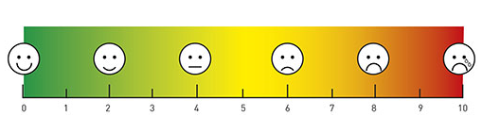
Opfølgning på konflikten
Umiddelbart efter konflikten
Observere deres signaler – er der behov for ro og alenetid eller tid med en voksen?
Skabe tryghed ved brug af eksempelvis musik, dyner, tøjdyr.
Opfølgning på konflikten
Besøge det sted, hvor barnet eller den unge har fået de oplevelser, der skal tales om. Det kan være lettere at finde ord, når man er i den sammenhæng, hvor ordene ”hører til”.
Invitere barnet eller den unge til at vise svaret – enten ved at tegne, markere følelsen på skalaer med smileys eller tal.

Slide 22
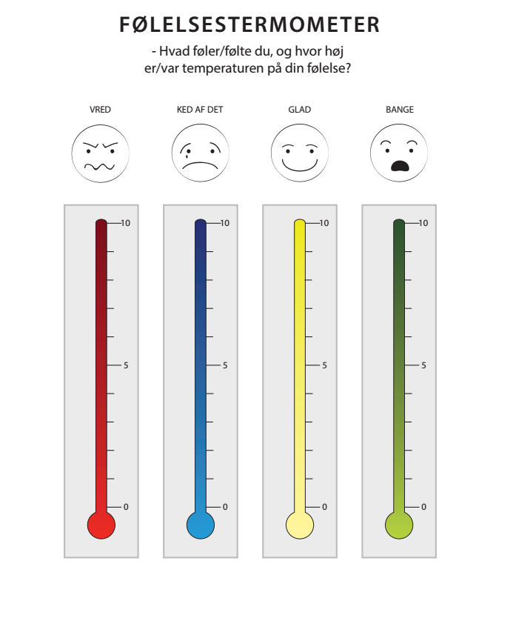
Inspiration til understøttende metoder
Ved hjælp af følelsestermometret kan der tales med barnet om, hvad han/hun følte tidligere eller i en bestemt situation.
Dertil kan følelsestermometret understøtte, at barnet lærer at tage andres perspektiv. Man kan tale med barnet om, hvad andre mon føler, og hvor høje deres følelser er/var i situationen.
Jacobsen, 2015

Slide 23
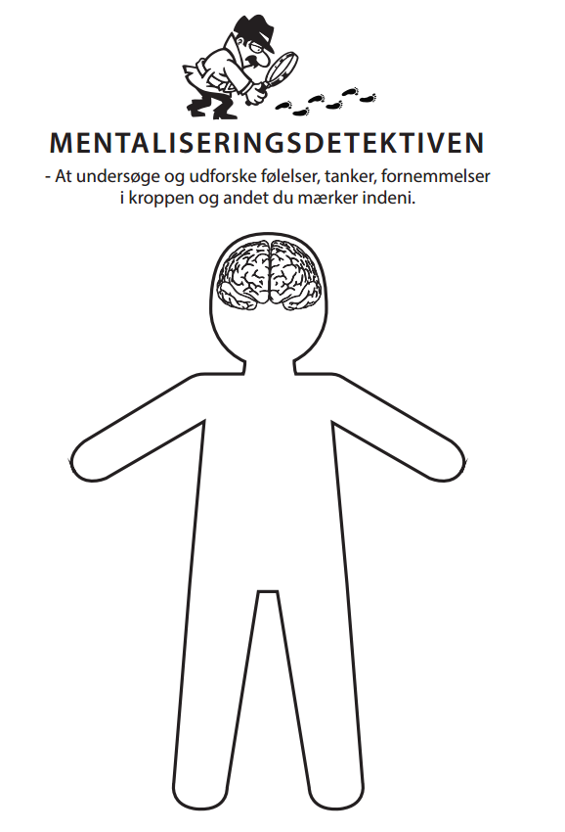
Inspiration til understøttende metoder
Bed barnet vise på kroppen, hvor oplevelsen ”sidder” henne, eller hvor meget det fylder: Til maven, til brystet, til halsen.
På den måde kan barnet sammen med den voksne udforske og lede efter – ligesom en detektiv - hvilken følelse, fornemmelse eller tanke, der opstod i en given situation.
Jacobsen, 2015

Slide 24
Afrunding af samtalen med barnet
Anerkend barnet for, at det har kunnet udtrykke sig om svære emner.
Husk at barnets ord er barnets oplevede sandhed.
Aftal med barnet, hvad der nu skal ske.

Slide 25
Opfølgning med andre, der har overværet en konflikt
Børn og unge, der har overværet en konflikt, kan have behov for at tale med en voksen om deres oplevelser:
Spørg til deres oplevelse - hvordan oplevede de situationen?
Hvilke tanker har de gjort sig om oplevelsen?
Hvilke følelser vækkede det i dem? Blev de bange, kede af det, bekymrede?
Hvad sker der nu?

Slide 26
Opsamling
Kan I bruge nogle af redskaberne i jeres familie?
Hvordan vil I kunne bruge spørgsmålene og redskaberne?
Hvilke fordele og udfordringer ser I i brugen af redskaberne?

Slide 27
Opfølgning på magtanvendelser
Litteratur
Bo, K. m.fl. (red) (2015) Udsatte børn – et helhedsperspektiv
Bo, K. og Gehl, I. (2002) Børnesamtalen, Uden for nummer. Tidsskrift for social forskning. 4. årg. Nr. 6, dansk Socialrådgiverforening
Haderslev kommune (2012) Jeg ved det ikke Udgivelse af Pædagogisk Psykologisk Rådgivning, Haderslev kommune
Jacobsen, M. (2015) Mentalisering i dagtilbud og skole.
Langballe, Å. (2011): Den dialogiske barnesamtale. Hvordan snakke med barn om sensitive temaer. Nasjonalt kunnskapssenter om vold og traumatisk stress a/s (NKVTS)
Warming, H. (2011) Børneperspektiver – Børn som ligeværdige medspillere i socialt og pædagogisk arbejde
Øvreeide, H. (2009) At tale med børn – metodiske samtaler med børn i svære livssituationer

